Slide 1

빅데이터 활용을 통한
노후 건축물 붕괴 위험도 분석
-안전한 대한민국을 위해-
2019 프로젝트 중간발표
고진감래(6조) 김태양 이종수 이진향 조수현

Slide 2
목 차
1. 주제 선정 배경
2. 구현 방법
3. 고진감래 진척정도
4. 결론 및 기대효과

Slide 3
1.주제 선정 배경

Slide 4
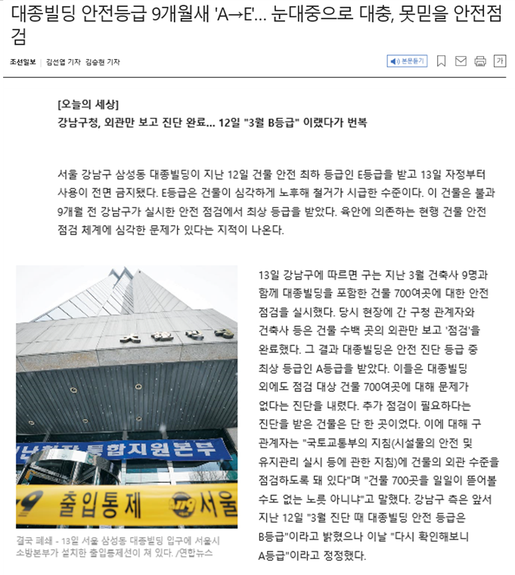
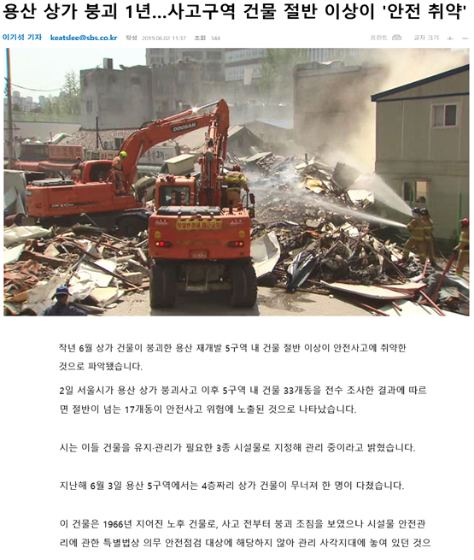
주제 선정 배경

Slide 5
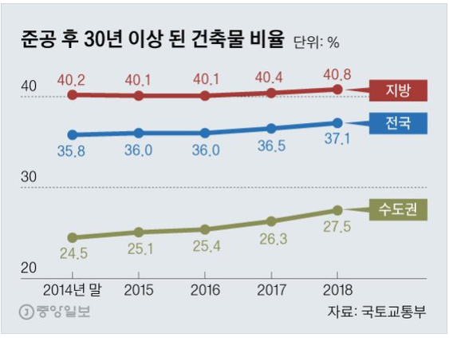
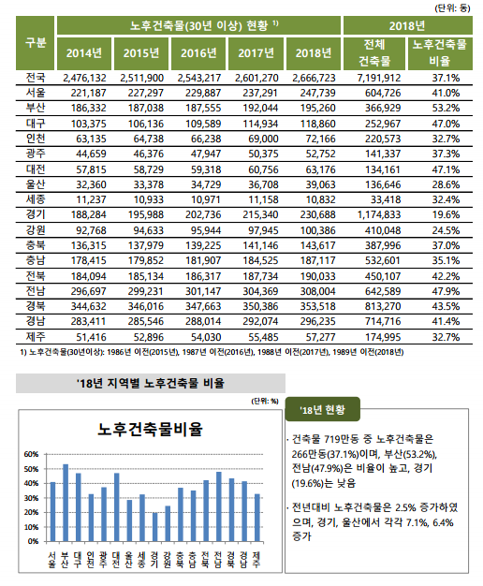
주제 선정 배경
1980~1990년대 건물이 급속도로
건설된 후 현재 다수의 건물이 노후화
최근 노후 건축물 비율이 40%에 육박
국토교통부는 준공 후 30년 이상 지난
건물을 노후건축물로 규정
수도권 대비 지방 건축물의 두드러진
노후화 현상
전라북도 건축물 전체 45만 107동 가운데 42.2%인 19만 30동이 30년 이상 된건축몰이고 이 중 약 89.5% 17만 89동은 35년 이상 건축물로서 타 지역에 비해 노후화가 심각
또한,전북은 제1종근린생활시설 면적 비율이 36.9%로 전국에서 가장 높아 노후화된 건축물 붕괴시 피해가 높을 것으로 보임

Slide 6
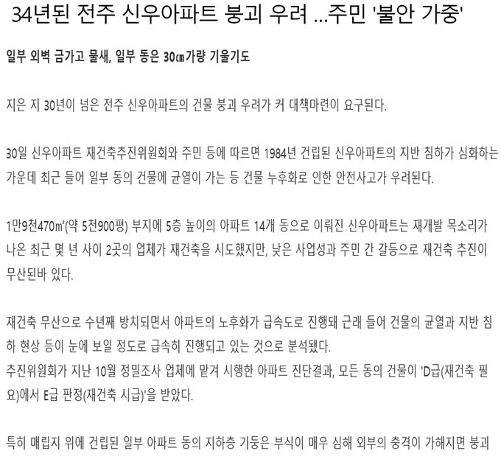
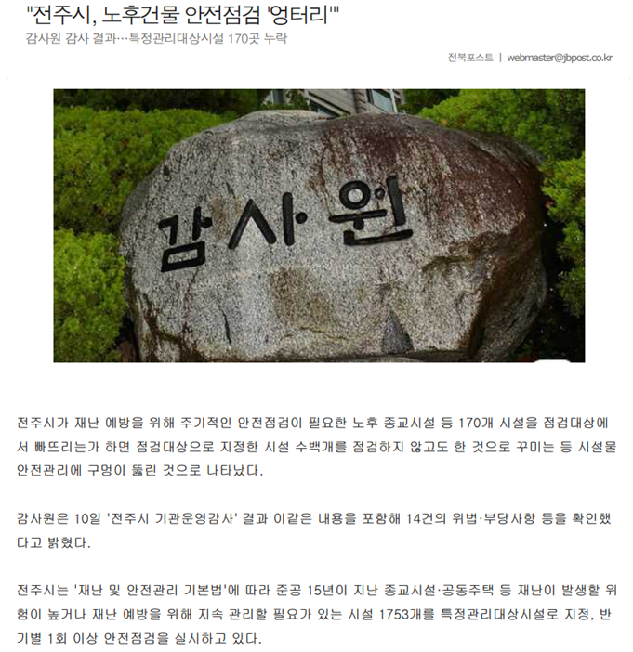
주제 선정 배경

Slide 7
2.구현 방법

Slide 8
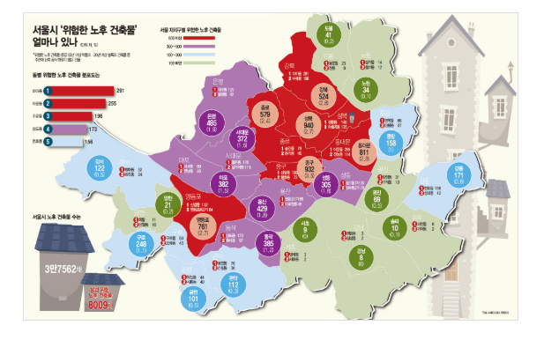
구현 방법
1) 사전 연구 조사
원리 | 스페이스워크는 서울시에서 정한 노후건축물 반경 150m이내 신축공사 건축물 설립여부로 위험도 판단
한계 | 위험도가 같을 경우 관리에 있어 긴급 및 응급에 대해 파악하기 어려움
 | 건축물 대비 공무원의 수 부족, 우선순위 지정을 통해 효율적인 건물 관리 필요

Slide 9
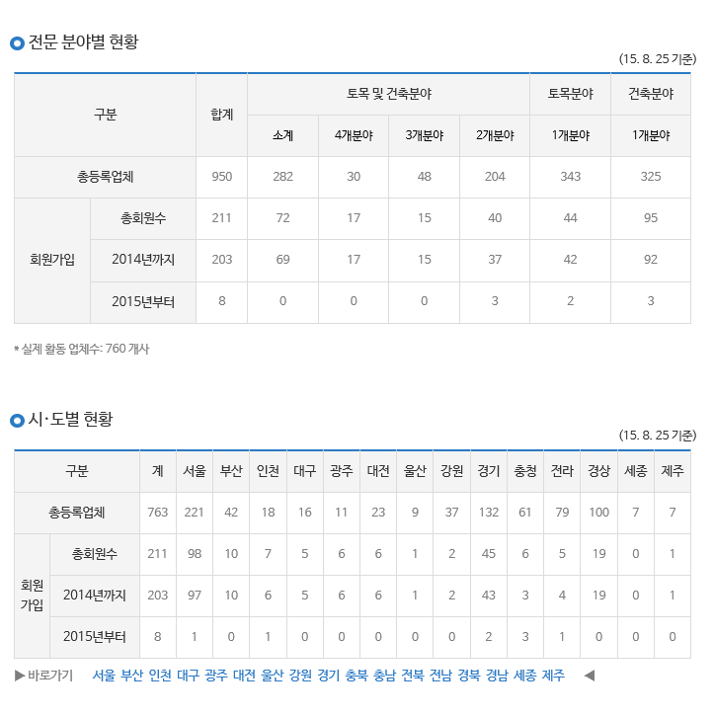
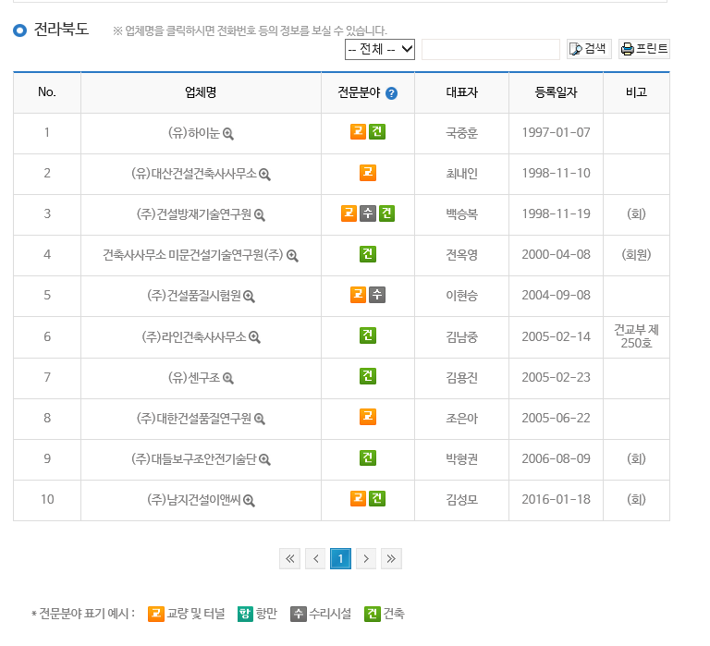
구현 방법
1) 사전 연구 조사

Slide 10
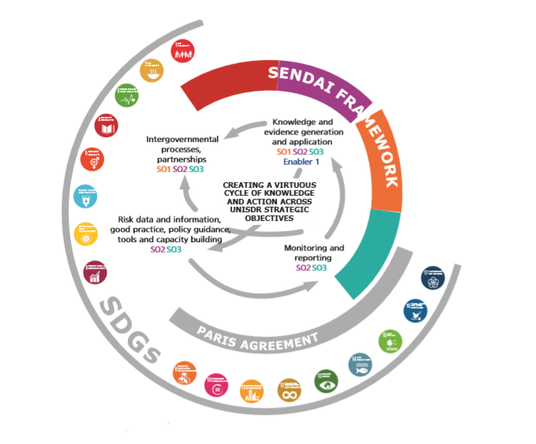
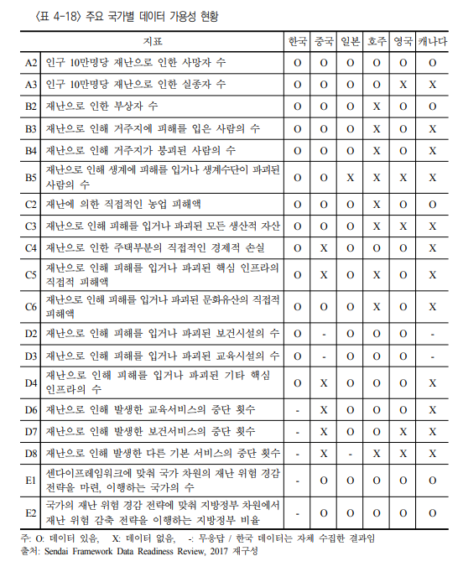
구현 방법
2) 시스템 설계

Slide 11
구현 방법
2) 시스템 설계
안전등급 | 인적지표 | 재산지표 | 간접지표
국가재난시설 안전등급 | 유동인구 | 공시지가 | 1. 의료(병원 및 의료원) 2. 교육(학교시설) 3. 문화재 4. 위험시설
 | 감점지표 | 감점지표 | 감점지표
e – 50점 | 5(상위20%) | 5(상위20%) | 5(상위20%)
d – 55점 | 4(상위40%) | 4(상위40%) | 4(상위40%)
c – 67.5점 | 3(상위60%) | 3(상위60%) | 3(상위60%)
b – 87.5점 | 2(상위 80%) | 2(상위 80%) | 2(상위 80%)
a – 95점 | 1 | 1 | 1

Slide 12
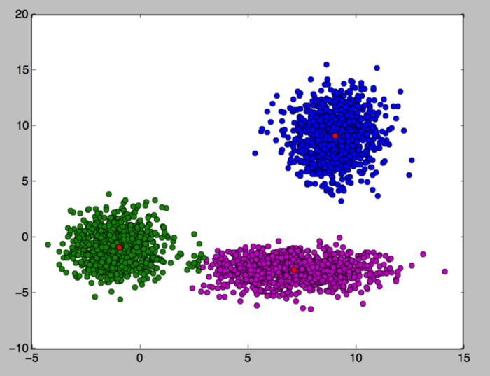
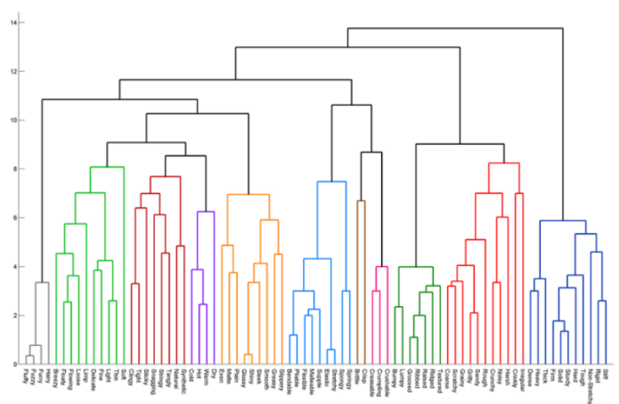
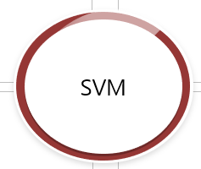
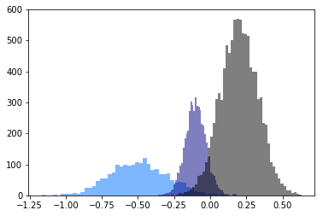
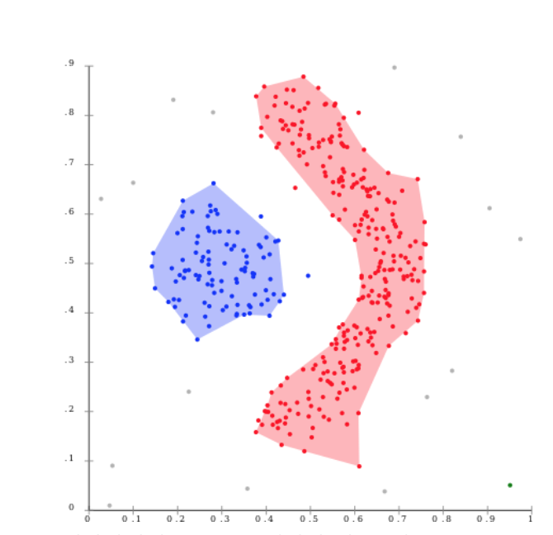
구현 방법
k-means clustering
Hierarchical Clustering
산업단지 적용(4개)
클라우드법 제정ㆍ시행
SVM
의료 등 5대 분야 활용
데이터 타운 실증사업
'SW/SoC/플랫폼' 일괄개발
국산비중 제고('14. 5%→'20. 20%)
Gaussian Mixture Model (GMM)
DBSCAN

Slide 13
3.고진감래 진척정도

Slide 14
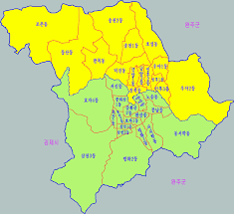
고진감래 진척정도
1) 자료수집
수집 데이터 | 전라북도 전주시 시설물 안전등급 | ▲
 | 유동인구 | 진행중
 | 부동산 가격 | ●
 | 전라북도 전주시 학교 좌표 | ●
 | 전라북도 전주시 병원 좌표 | ●
 | 전라북도 전주시 위험시설 좌표 | ●

Slide 15
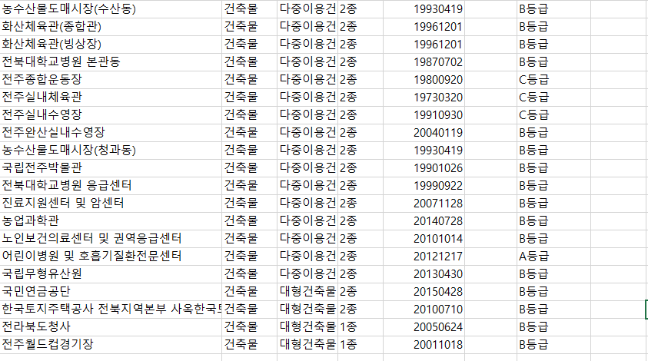
고진감래 진척정도
2) 데이터 정제

Slide 16
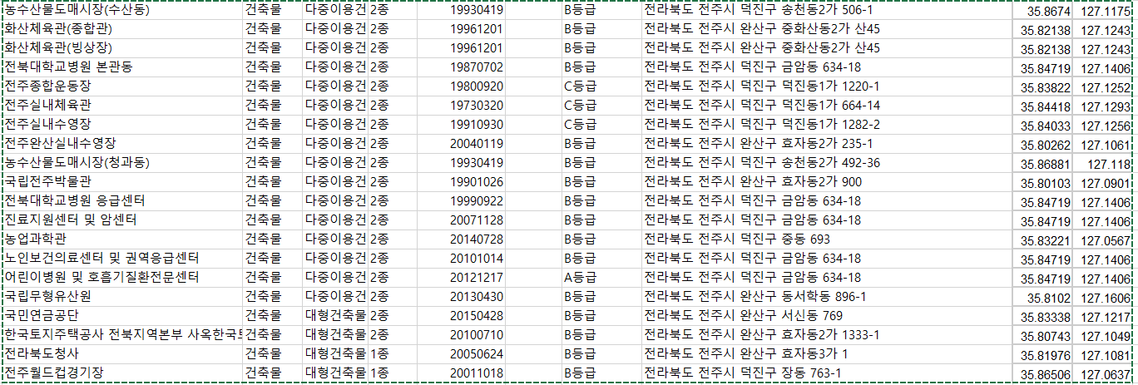
고진감래 진척정도
2) 데이터 정제

Slide 17

고진감래 진척정도
3)진행중인 과제
k-means clustering
Hierarchical Clustering
산업단지 적용(4개)
클라우드법 제정ㆍ시행
SVM
의료 등 5대 분야 활용
데이터 타운 실증사업
'SW/SoC/플랫폼' 일괄개발
국산비중 제고('14. 5%→'20. 20%)
Gaussian Mixture Model (GMM)
DBSCAN

Slide 18
결론 및 기대효과

Slide 19
결론 및 기대효과
효율
증가하는 건물에 반해 감소하는 관리ᆞ감독 인원에 따라
효율적 방안 필요
Efficiency
노후 건축물과 제1종근린생활시설 비율이 높은 전북 조사에 따른
적용
전국 단위 적용
Application
예측
사물인터넷 IoT망과 감지센서 활용을 통한 신속하고 체계적인
붕괴위험 예측
Predication

Slide 20


Slide 21
감사합니다

